Slide 1
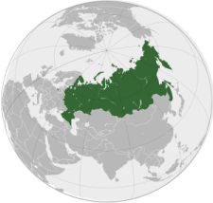
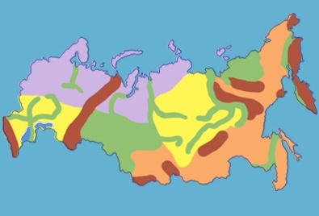
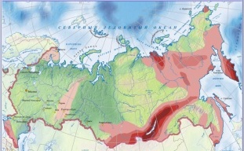
Внутренние силы
Внешние силы
Деятельность человека
Рельефообразующие факторы
1
2
3
Учитель географии Безногова О.Н.
МОУ «Приваленская СОШ» Омской области
выход

Slide 2
Рельефообразующие
факторы
Внутренние силы
Внешние силы
Действуют постоянно и одновременно
Неотектонические движения
Землетрясения
Вулканизм
Выветривание
Ледники
Ветер
Текучие воды
Подземные воды
Человек
карта
карта
карта
выход
титульный

Slide 3
Внутренние (эндогенные) процессы
Происходящие главным образом в недрах Земли
движение плит
Вулканизм
Землетрясения
Неотектонические движения
вертикальные
вулканы
горизонтальные
разломы
Внутренние силы в основном создают крупные формы рельефа, а также участвуют в их разрушении.
выход
титульный
карта
назад

Slide 4
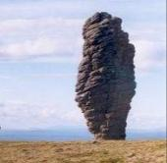
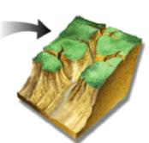
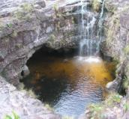
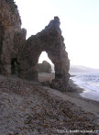
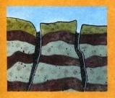
Эрозия (денудация) – разрушение,
снос и перенос горных пород
различными силами.
Аккумуляция
процесс накопления рыхлого
минерального вещества на
поверхности Земли
Работа ветра
Работа текучих вод
Работа ледников
Работа
моря
Выветривание
Внешние (экзогенные) процессы
Экзогенные факторы (внешние) в основном разрушают крупные формы рельефа и одновременно создают формы рельефа.
выход
титульный
карта
назад

Slide 5
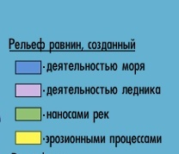
многолетняя мерзлота
выход
титульный
назад

Slide 6
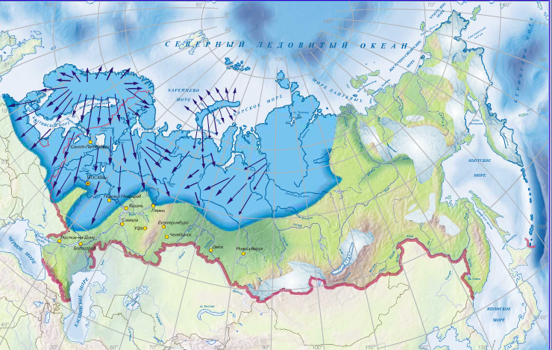
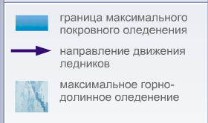
выход
титульный
назад

Slide 7
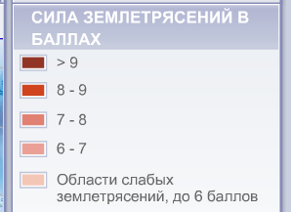
выход
титульный
назад

Slide 8
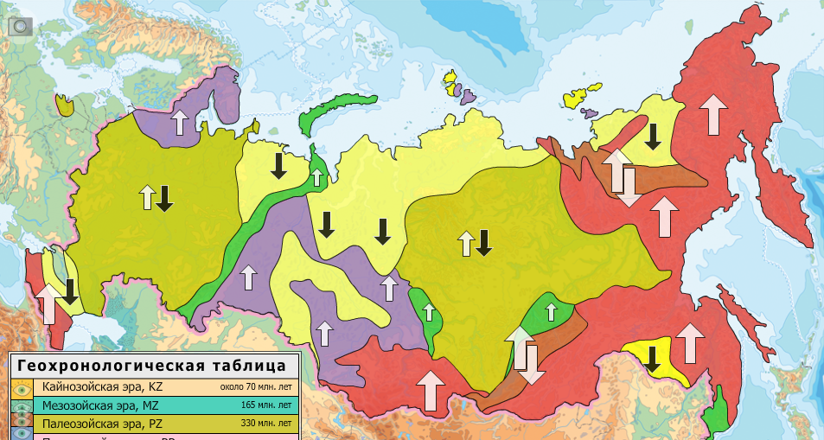
выход
титульный
назад

Slide 9
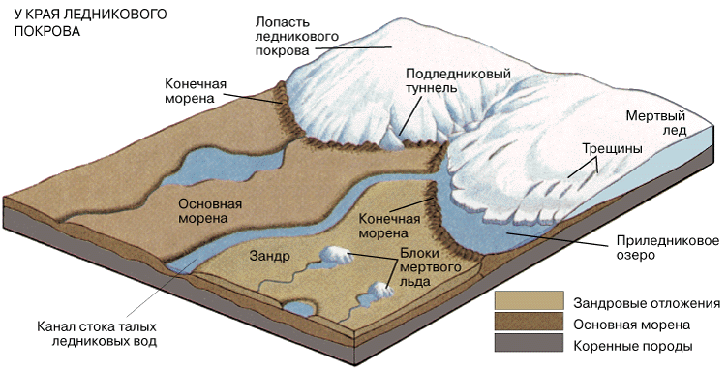
Совокупность специфических форм рельефа были созданы, когда край ледникового покрова или конец ледника находились в стационарном положении или при разрушении мертвого льда.
выход
карта
титульный
далее

Slide 10
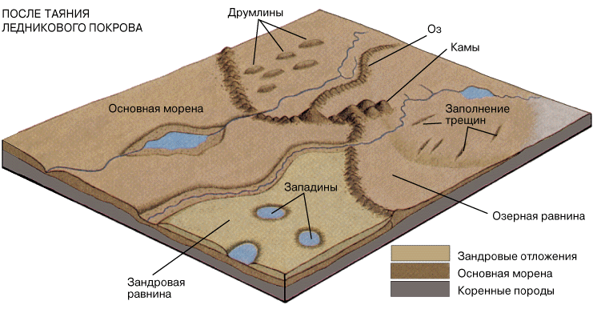
Друмлены
продолговатые холмы обтекаемой эллиптической формы из материала преимущественно основной морены.
Под ледниковым покровом отложилась морена (перенесенный льдом обломочный материал), на поверхности которой созданы разные формы рельефа. Перед краем ледника тоже сформировалась морена, переработанная потоками талых ледниковых вод.
http://cor.edu.27.ru/dlrstore/9d9a3f72-7663-7b8b-441a-d5f28d54f9b9/6868_004.gif
выход
титульный
назад
Выход

Slide 11
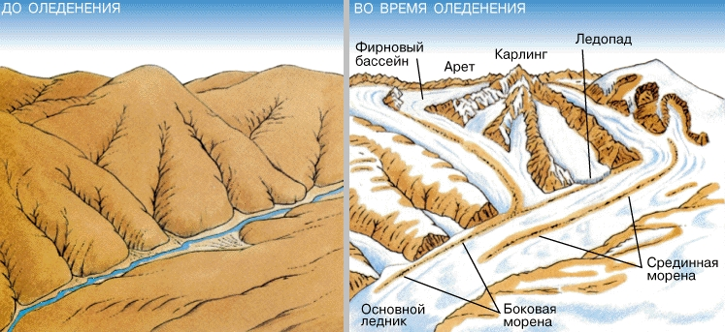
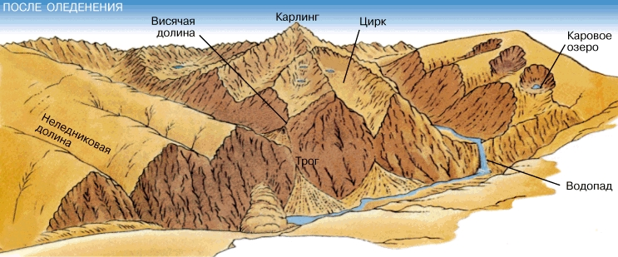
До оледенения
Во время оледенения
- это рыхлые глинисто-валунные ледниковые отложения, падающих на ледник и перенесенных ледниками.
Морена
- это амфитеатр, включающий несколько каров
После оледенения
- это огромные циркообразные углубления
Карлинг
Цирк
Кары
- это корытообразные долины, обработанные ледником
- это горные вершины пирамидальной формы
Трог
выход
титульный
назад

Slide 12
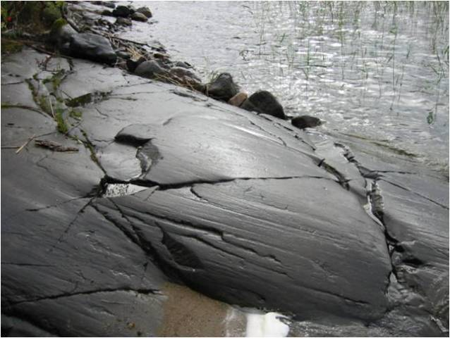
Бараньи лбы (коренные породы, улаженные и отшлифованные ледником).
выход
титульный
назад

Slide 13
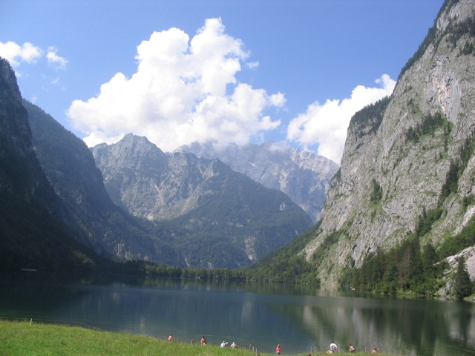
выход
титульный
назад

Slide 14
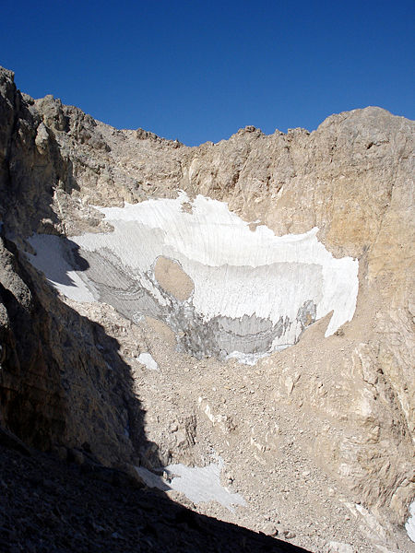
выход
титульный
назад

Slide 15
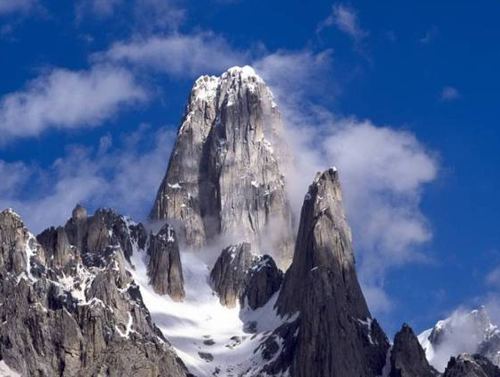
выход
титульный
назад

Slide 16
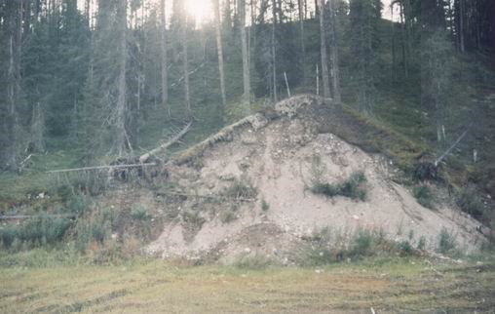
Озы - узкие и длинные извилистые валы или гряды, тянущиеся в направлении движения древнего ледника.
выход
титульный
назад

Slide 17
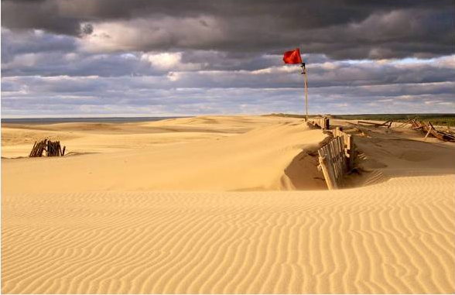
Дюны Куршской косы и рыбацкий маячок.
выход
титульный
назад

Slide 18
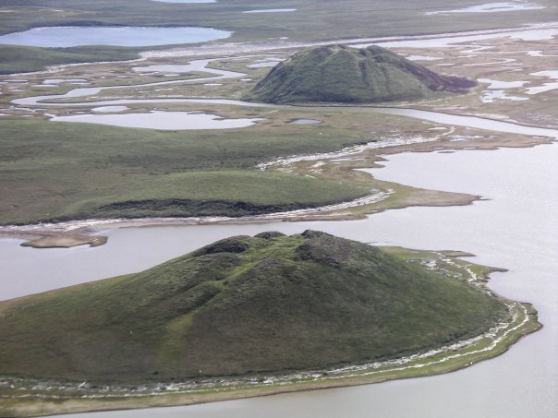
Термокарстовые воронки и бугры вспучивания - характерны для районов распространения многолетней мерзлоты.
выход
титульный
назад

Slide 19
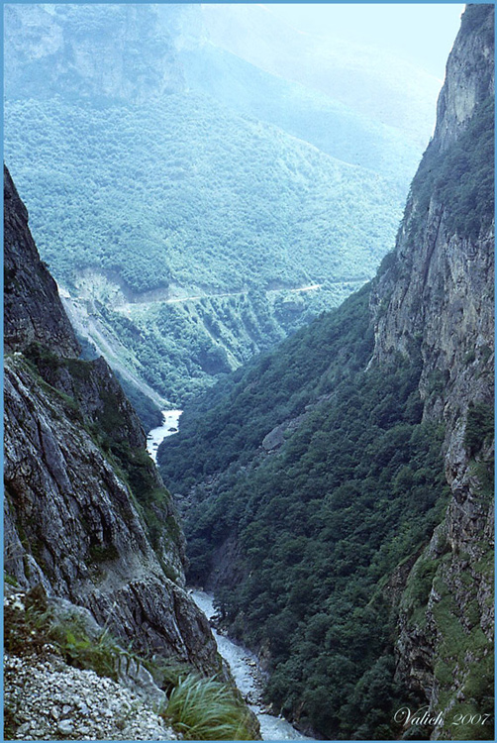
Северный Кавказ, Черекское ущелье
выход
титульный
назад

Slide 20
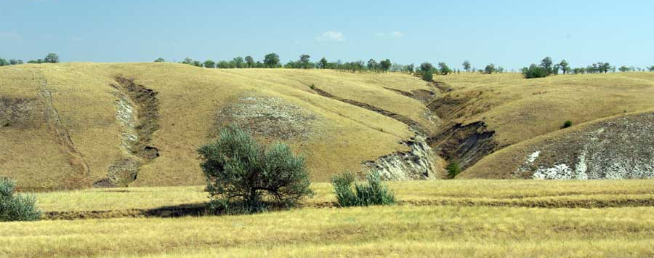
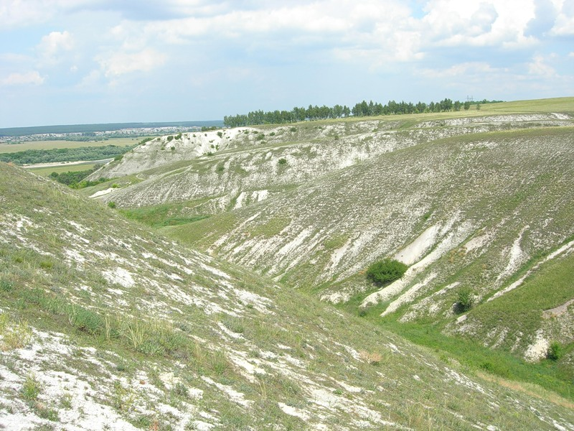
http://kspu.ptz.ru/~kargeo/science/grants/bukol.files/bu2.jpg
Овраги
Поверхность суши постоянно подвергается воздействию текучих вод.
Во многих районах преобладает водно - эрозионный рельеф.
выход
титульный
далее

Slide 21
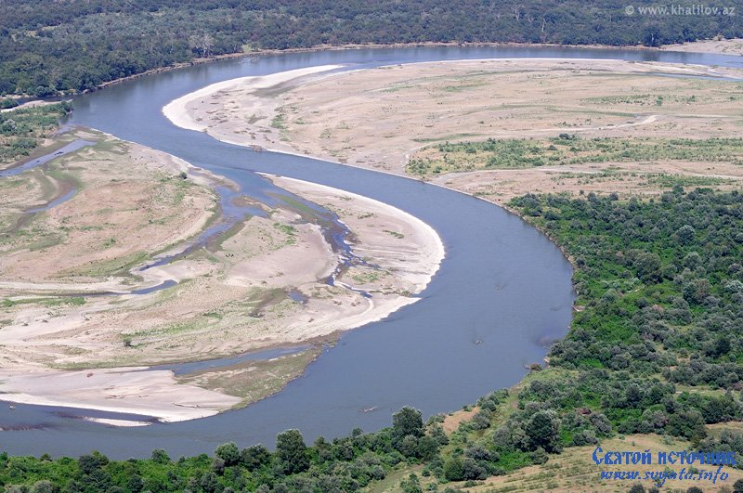
Текучие воды не только расчленяют поверхность, но и отлагают продукты разрушения в долинах рек, в предгорных районах.
выход
титульный
назад

Slide 22
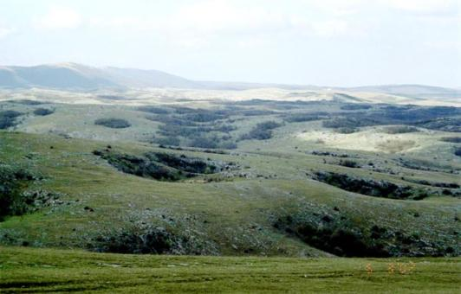
Если вода, опускаясь по трещинам, встречает растворимые породы, то, размывая их, она образует карстовые полости: колодцы, воронки, пещеры. Пещеры могут достигать огромных размеров: сотен метров в глубину и десятки километров в длину.
Карст-результат деятельности подземных вод.
выход
титульный
назад

Slide 23
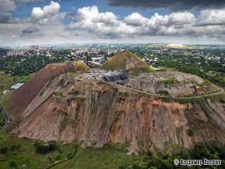
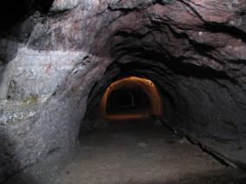
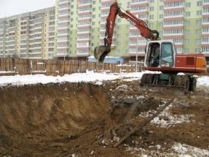
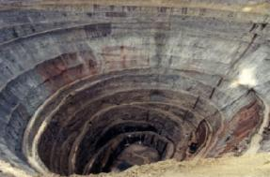
Деятельность человека
Терриконы
Шахты
Котлованы
Карьеры
Особенно сильно изменены равнины. При строительстве сооружают насыпи, засыпают овраги. При добыче полезных ископаемых из недр Земли возникают рукотворные пещеры — шахты, а на поверхность земли извлекается и складируется огромное количество пустой породы - терриконы.
Рельеф, созданный при участии человека, называется антропогенным.
выход
титульный

Slide 24
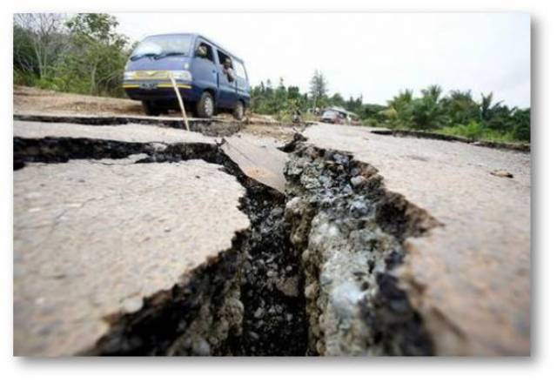
Землетрясение - подземные толчки и колебания земной коры, вызываемые чаще всего (в 95%) тектонической деятельностью.
выход
титульный
назад

Slide 25
Вулканы одни из грозных явлениях природы. В настоящее время среди вулканов Камчатки насчитывается около 28 действующих. С 1996 года вулканы Камчатки входят в число объектов Всемирного наследия ЮНЕСКО.
выход
титульный
назад

Slide 26
http://imc.rkc-74.ru/dlrstore/9/9d9a3f72-7663-7b8b-441a-d5f28d54f9b9/6868_003.gif 5
http://kspu.ptz.ru/~kargeo/science/grants/bukol.files/bu2.jpg бараьи лбы
http://xmages.net/out.php/i178072_7.jpg карлинг
http://ru.wikipedia.org/wiki/%D0%A4%D0%B0%D0%B9%D0%BB:Obersee.jpg троги
http://old.kspu.karelia.ru/structur/kafedry/geo/kargeo/rgo/ozes.files/oz3.jpg озы
http://stepnoy-sledopyt.narod.ru/izluchina/izl14f.jpg овраги
http://vodopad-lednik.ru/lednik/1236327587cd44.jpg горные ледники 8 слайд
http://vodopad-lednik.ru/lednik/12363275887ae8.jpg 8 слайд
http://upload.wikimedia.org/wikipedia/commons/thumb/e/e3/Avalanche_on_Everest.JPG
http://novostivl.ru/files/files/24/19224.jpg
http://pics.photographer.ru/nonstop/pics/pictures/491/491691.jpg Дюны
http://www.cbc.ca/gfx/images/news/photos/2008/07/30/bc-080730-rockslide-cp-FULL.jpg
http://dic.academic.ru/pictures/wiki/files/80/Pingos_near_Tuk.jpg бугры
http://www.svyato.info/uploads/posts/2009-09/1253177795_kur20cayi.jpg река
http://photos.lifeisphoto.ru/20/2/203824.jpg ущелье
http://img-fotki.yandex.ru/get/35/first-red-unset.0/0_16e55_ca2fa2a1_XL мел
титульный

